Slide 1
盡情的敬拜
耶穌聖潔公義救主
彰顯神的智慧能力
你的愛是何等長闊高深
滿有豐富無窮的恩典

Slide 2
盡情的敬拜
耶穌權柄統管萬有
配得榮耀尊貴頌讚
我以心靈誠實盡情敬拜
坐在寶座上深愛我的主

Slide 3
盡情的敬拜
舉起我的心來敬拜你
用生命來回應你的愛
哦 我的主讓我單單在乎你
盡情地敬拜你

Slide 4
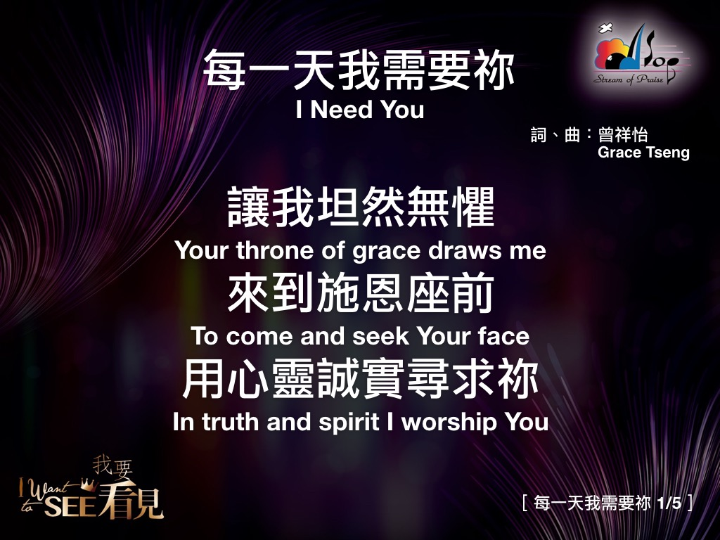

Slide 5


Slide 6


Slide 7


Slide 8


